Slide 1

Proyecto de producción y comercialización de Compota de Zanahoria Blanca en la ciudad de Guayaquil

Slide 2

INTEGRANTES
Stalin Rivera Flores.
Manuel Quimí Lino
Karla Cedeño Cáceres

Slide 3


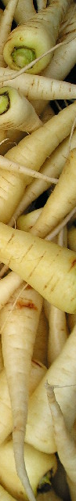
Kambri S.A.
¿Por qué compota de zanahoria blanca?
¿Qué dicen los Pediatra?
Guayaquil, 10 de Mayo del 2012 ESPOL-FEN Stalin R., Manuel Q., Karla C.

Slide 4



FORTALEZAS
Nuevo
OPORTUNIDADES
Visión de nuevos mercados
AMENAZAS
Productos similares
DEBILIDADES
Top of mind
Nutritivo
Demanda de productos envasados
Inversión
Lealtad a las marcas posicionadas
Necesario
F
O
D
A
Guayaquil, 10 de Mayo del 2012 ESPOL-FEN Stalin R., Manuel Q., Karla C.

Slide 5
Misión
Proporcionar productos alimenticios enfocados esencialmente en la nutrición infantil, satisfaciendo las necesidades de nuestros consumidores con beneficio y calidad a través del mejoramiento continuo.
Visión
Ser reconocidos como una compañía de alimentos que proporciona productos saludables y nutricionales ofreciendo experiencias con calidad diferenciada; además de tener como expectativa posicionarnos como una marca entre los líderes dentro del mercado.
Guayaquil, 10 de Mayo del 2012 ESPOL-FEN Stalin R., Manuel Q., Karla C.

Slide 6
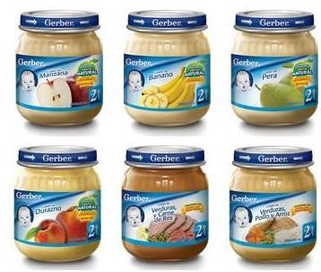



Competencia
Metas
  Top of mind
  Participación en el mercado
  Distribución Nacional
  Optimizar producción
Guayaquil, 10 de Mayo del 2012 ESPOL-FEN Stalin R., Manuel Q., Karla C.

Slide 7
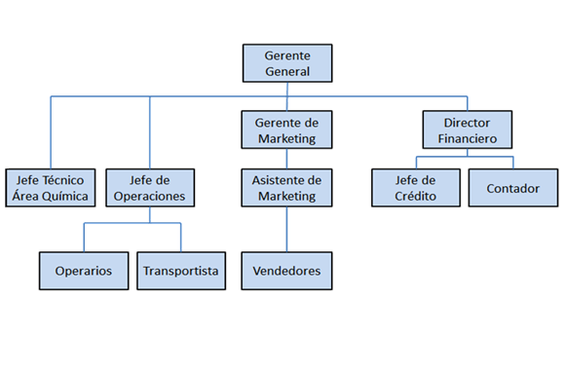
Organigrama
Guayaquil, 10 de Mayo del 2012 ESPOL-FEN Stalin R., Manuel Q., Karla C.

Slide 8



¿Por qué este proyecto?
          Su importancia
¿Cuál es el problema?
Guayaquil, 10 de Mayo del 2012 ESPOL-FEN Stalin R., Manuel Q., Karla C.

Slide 9
Objetivos
Objetivos generales.
Nuestro objetivo principal es el de ayudar a la alimentación de los bebes en la ciudad de Guayaquil y así ayudar a tener una mejor nutrición a los bebes y obtener un proyecto que genere un beneficio social y económico al país.
Objetivos específicos.
El principal objetivo es dar a conocer nuestro producto como un alimento rico en nutrientes indispensables para los bebes.
Incentivar el consumo de nuestros productos en nuestro país.
Posicionar nuestra marca en el mercado.
Incrementar productos nutritivos y saludables los cuales generen satisfacción al consumidor y generen el desarrollo de los bebes que lo consumen, y baje el índice de desnutrición por falta de nutrientes
Guayaquil, 10 de Mayo del 2012 ESPOL-FEN Stalin R., Manuel Q., Karla C.

Slide 10
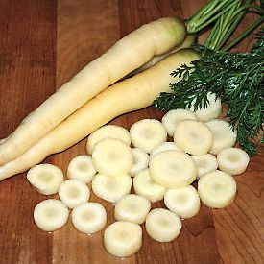
Generalidades
Nombre científico: Arracacia xanthorrhiza Bancr
Origen: Sur América.
Distribución: En la región andina, entre los 600 y 3,200 msnm.
Propiedades:
    Excelente antioxidante
    fortalece el sistema inmunológico
    Su contenido es muy alto en beta caroteno, precursor de la vitamina A
    Es más rica en calcio que la papa
Guayaquil, 10 de Mayo del 2012 ESPOL-FEN Stalin R., Manuel Q., Karla C.

Slide 11

Estudio de mercado

Slide 12

Estudio de mercado
Conducta del mercado consumidor
Hábitos de compra
Opinión de consumidores
Perspectiva de la competencia
Guayaquil, 10 de Mayo del 2012 ESPOL-FEN Stalin R., Manuel Q., Karla C.
Notes:
La investigación de mercado minimiza los riesgos
La investigación de mercado identifica futuros problemas
La investigación de mercado es una guía para la comunicación con los clientes potenciales
una buena investigación, los resultados nos ayudarán a diseñar una campaña efectiva de mercadeo, que otorgue a los consumidores potenciales la información que a éstos les interesa.
La investigación nos ayuda a identificar oportunidades en el mercado
(Si en lugar de identificar oportunidades en el mercado, los resultados de la investigación le indican que no debe seguir con el plan de acción, entonces es el momento de hacer ajustes. Por ejemplo, si los hallazgos reflejan que el mercado está saturado con el tipo de servicio o producto que planifica ofrecer, entonces usted sabe que tal vez sea mejor moverse hacia otra localización. )

Slide 13

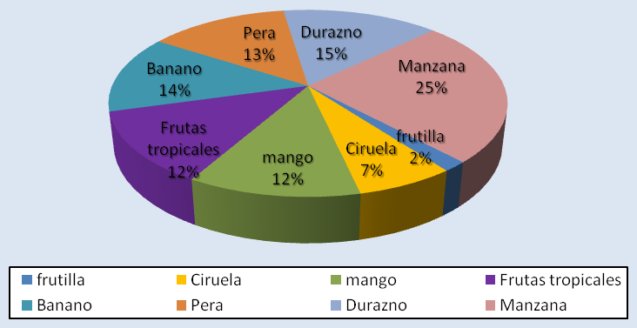
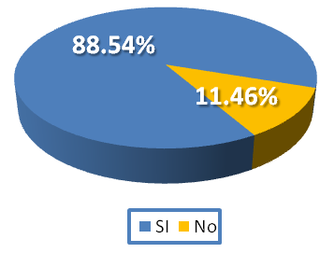
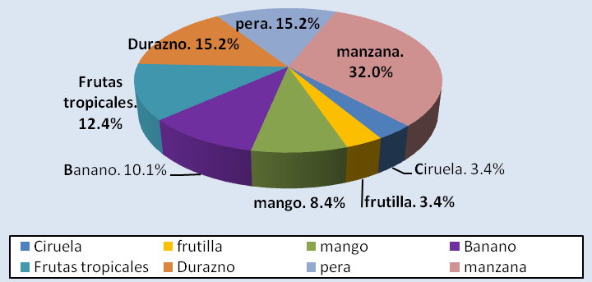
Resultados
Top of mind
Ha comprado compota en los últimos 3 meses
Compra con frecuencia
Guayaquil, 10 de Mayo del 2012 ESPOL-FEN Stalin R., Manuel Q., Karla C.

Slide 14
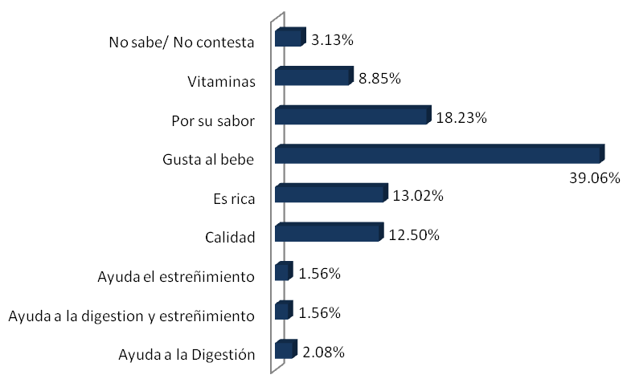
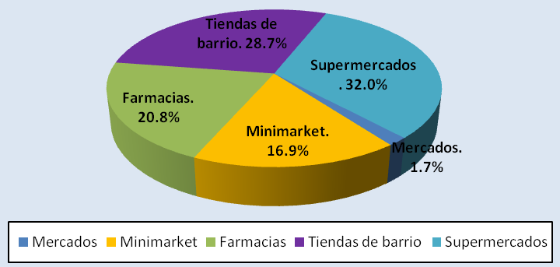
Razones por la cual compra con frecuencia
Con frecuencia suelen comprar de 2 y 3 veces al mes (64.1%)
Y con mayor frecuencia compran 5 unidades habitualmente.
Donde compran
Guayaquil, 10 de Mayo del 2012 ESPOL-FEN Stalin R., Manuel Q., Karla C.
Notes:
Por q le gusta al bebe, podriamos pensar que las madres primeron piensan si les gusta o no al bebe antes de comprar, indiferente de la cantidad de nutrientes o vitaminas que pueda tener.

Slide 15
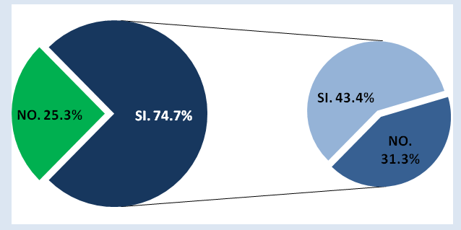
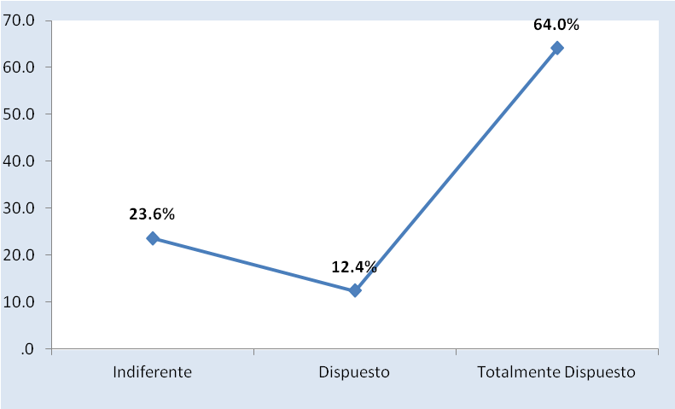
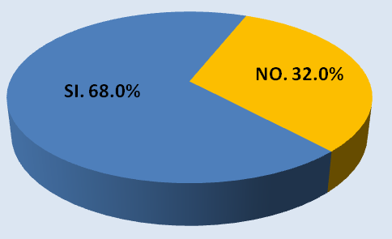
Sabía Ud. Que la zanahoria blanca tiene alto contenido de calcio y vitamina ha y ayuda a la fácil digestión
Conoce o ha escuchado sobre la zanahoria blanca
Conociendo los beneficios y vitaminas de la zanahoria blanca estaría dispuesto a alimentarles con esto a los niños menores de 5 años
En alguna ocasión el pediatra/médico le ha recomendado alimentar a los niños con zanahoria blanca
Guayaquil, 10 de Mayo del 2012 ESPOL-FEN Stalin R., Manuel Q., Karla C.

Slide 16
Rivalidades entre competidores
Competidores actuales
Competidores potenciales
Compradores
Sustitutos
Proveedores
Guayaquil, 10 de Mayo del 2012 ESPOL-FEN Stalin R., Manuel Q., Karla C.

Slide 17

Plan de marketing

Slide 18
Objetivos
Reconocimiento en el corto y mediano plazo.
Lograr estándares de calidad.
Mejorar características del producto y comercialización.
Guayaquil, 10 de Mayo del 2012 ESPOL-FEN Stalin R., Manuel Q., Karla C.

Slide 19
Segmentación
Guayaquil, 10 de Mayo del 2012 ESPOL-FEN Stalin R., Manuel Q., Karla C.

Slide 20
Macrosegmentación
Definir el mercado.
Conocer mi mercado.
Conocer quienes compran mi producto y como satisfacerlos.
Guayaquil, 10 de Mayo del 2012 ESPOL-FEN Stalin R., Manuel Q., Karla C.

Slide 21
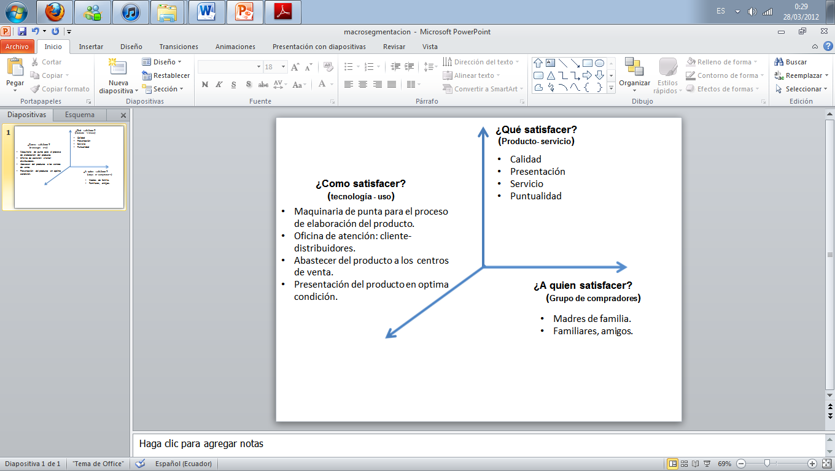
Las tres dimensiones de la Macrosegmentación
Guayaquil, 10 de Mayo del 2012 ESPOL-FEN Stalin R., Manuel Q., Karla C.

Slide 22
Microsegmentación
Constituir grupo, un segmento razonable desde el punto de vista del interés comercial y económico.
Guayaquil, 10 de Mayo del 2012 ESPOL-FEN Stalin R., Manuel Q., Karla C.

Slide 23
Geográficos
Región – Guayaquil (Norte, sur, centro)
Tamaño población objetivo – Menos de 126.814 personas y mayor a 126.814.
Clima – Cálido, fresco y seco.
Demográficos
Edad – Madres con niños de 6 meses hasta los 5 años.
Genero – Masculino y Femenino.
Clase Social – Media y Alta
Guayaquil, 10 de Mayo del 2012 ESPOL-FEN Stalin R., Manuel Q., Karla C.

Slide 24
Psicográficos
Personalidad – Trabajadoras, proactivas, independientes.
Estilo de Vida – Practicas, con valores.
Por comportamiento
Beneficios deseados – Nutritivo, alcance económico, saludable.
Guayaquil, 10 de Mayo del 2012 ESPOL-FEN Stalin R., Manuel Q., Karla C.

Slide 25
Posicionamiento
Guayaquil, 10 de Mayo del 2012 ESPOL-FEN Stalin R., Manuel Q., Karla C.

Slide 26
Posicionamiento en el mercado
Posesionarnos en la mente del consumidor.
La marca sea asociada con el producto.
Ventaja diferencial.
Posicionamiento concentrado, nicho o segmento.
Guayaquil, 10 de Mayo del 2012 ESPOL-FEN Stalin R., Manuel Q., Karla C.

Slide 27
Análisis
Comportamiento del Consumidor
Guayaquil, 10 de Mayo del 2012 ESPOL-FEN Stalin R., Manuel Q., Karla C.

Slide 28
Matriz de Roles y Motivos
Roles presentes e intervienen en el proceso de compra.
Ordena las ideas con respecto a cada rol que representa cada uno de ellos.
Guayaquil, 10 de Mayo del 2012 ESPOL-FEN Stalin R., Manuel Q., Karla C.

Slide 29
 | ¿Quién? | ¿Cómo? | ¿Por qué? | ¿Cuándo? | ¿Dónde?
El que inicia | Las madres de familia. Familiares o amigos de enfermo. | Cuando inicia la alimentación del bebe. Para la alimentación de ancianos y enfermos. | Producto recomendado por pediatra y doctores por beneficios de materia prima. | Momento de elección de producto que necesita el niño en su alimentación. | Puntos de venta del producto, supermercados, farmacias.
El que influye | Familiares, conocidos amigos, Medios de comunicación. | Dando referencias como un producto beneficios y de buena calidad. | Por los beneficios del producto. Por influencia del pediatra. | Momento de elección de producto que necesita el niño en su alimentación. | En supermercados, farmacias.
Guayaquil, 10 de Mayo del 2012 ESPOL-FEN Stalin R., Manuel Q., Karla C.

Slide 30
¿Quién? | ¿Cómo? | ¿Por qué? | ¿Cuándo? | ¿Dónde?
El que decide | Las madres de familia. Familiares o amigos de enfermos. | Por información de terceros como los medios publicitarios o basados en experiencias de consumo. | Por beneficio. Por rápida adquisición. | Basado en la perspectivas del producto. | En Supermercados, farmacias.
El que compra | Las madres de familia, | Para la alimentación y desarrollo del bebe. Por problemas de digestión. | Por beneficio. Por rápida adquisición, Por ahorro de tiempo. | Luego de la toma de decisión de compra. | Puntos de venta del producto.
El que usa | Niños de 6 meses de nacido en adelante. Personas con problemas digestivos. | Adquiere el producto en envase de vidrio, cerrado herméticamente, y con las especificaciones y uso del producto. | Para el desarrollo mental y físico del bebe. | En la etapa de crecimiento y necesidad de beneficio. | Puntos de venta.
Guayaquil, 10 de Mayo del 2012 ESPOL-FEN Stalin R., Manuel Q., Karla C.

Slide 31
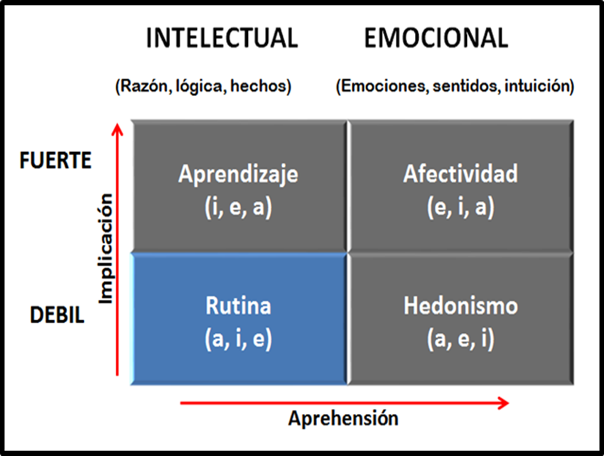
Matriz de Implicación- (FCB)
Dónde:
a: actuar.
e: evaluación.
i: información.
Guayaquil, 10 de Mayo del 2012 ESPOL-FEN Stalin R., Manuel Q., Karla C.

Slide 32
Estrategias
Guayaquil, 10 de Mayo del 2012 ESPOL-FEN Stalin R., Manuel Q., Karla C.

Slide 33
Estrategia básica de desarrollo (Porter)
Estrategia de Diferenciación
Materia prima diferente.
Guayaquil, 10 de Mayo del 2012 ESPOL-FEN Stalin R., Manuel Q., Karla C.

Slide 34
Estrategia Globales de Marketing
Estrategia del especialista o nicho de mercado.
Representa un potencial de beneficio suficiente.
Representa potencial de crecimiento.
Guayaquil, 10 de Mayo del 2012 ESPOL-FEN Stalin R., Manuel Q., Karla C.

Slide 35
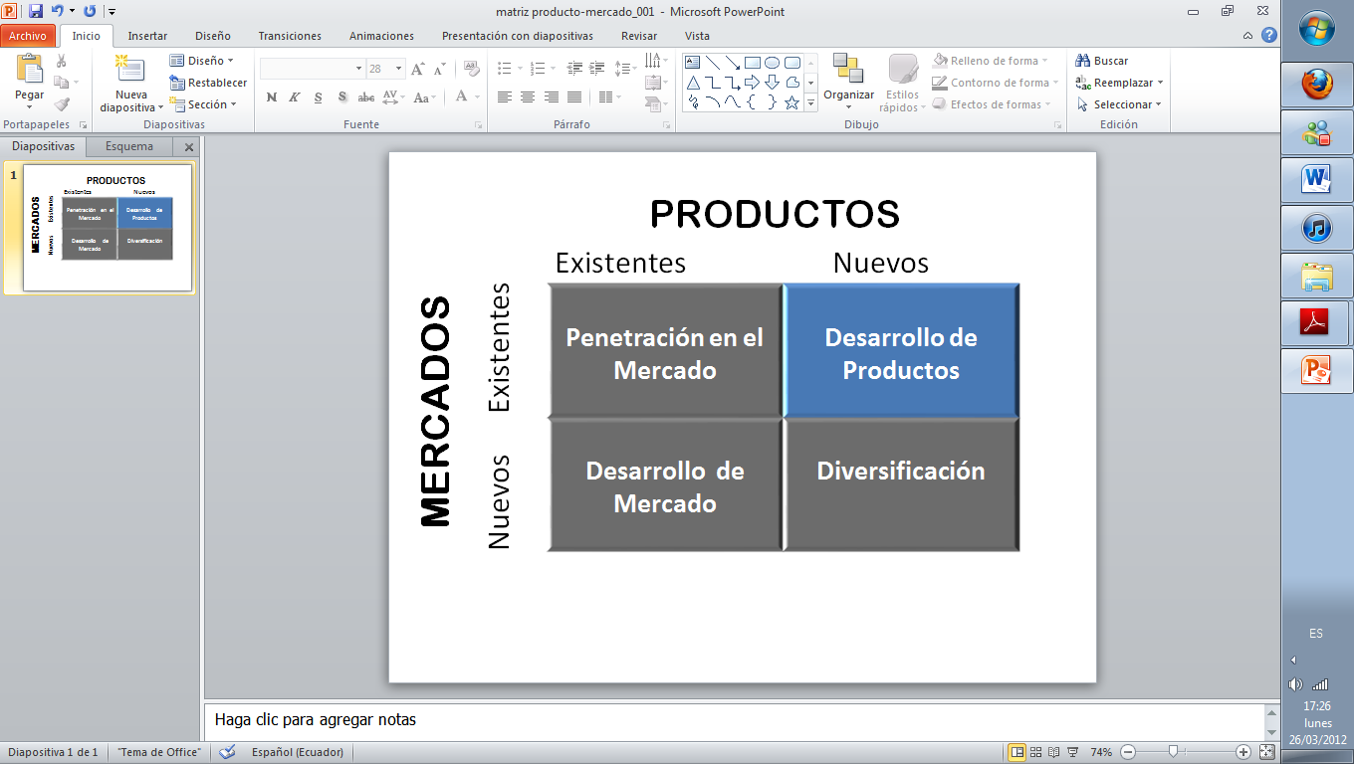
Estrategia de Crecimiento
Guayaquil, 10 de Mayo del 2012 ESPOL-FEN Stalin R., Manuel Q., Karla C.

Slide 36
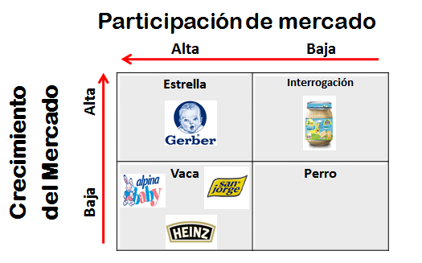
Estrategia de Boston Consulting Group (B.C.G)
Guayaquil, 10 de Mayo del 2012 ESPOL-FEN Stalin R., Manuel Q., Karla C.

Slide 37
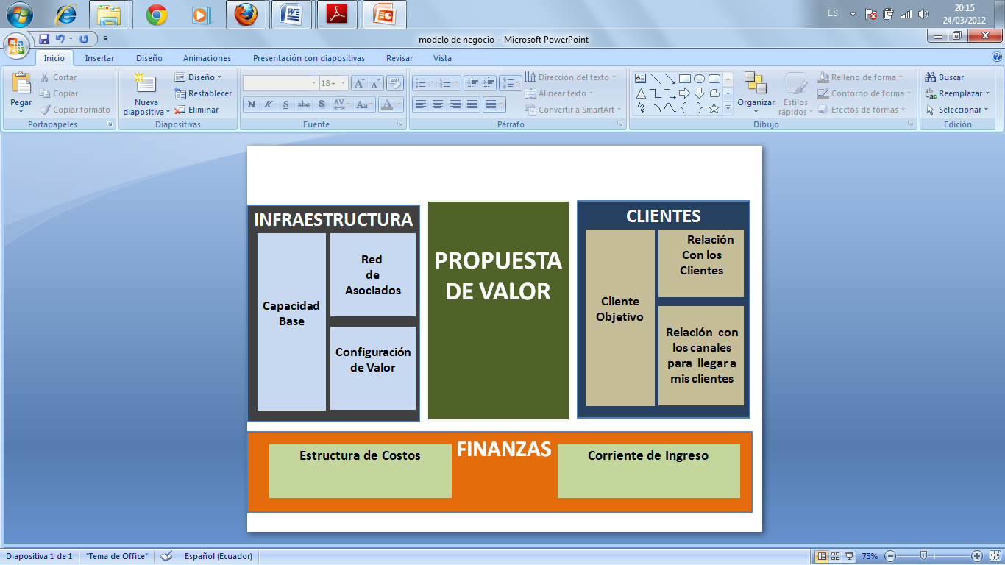
Modelo estratégico de Negocio
Guayaquil, 10 de Mayo del 2012 ESPOL-FEN Stalin R., Manuel Q., Karla C.

Slide 38

Plan de acción
Guayaquil, 10 de Mayo del 2012 ESPOL-FEN Stalin R., Manuel Q., Karla C.

Slide 39
Producto
Beneficios.
Complemento para una adecuada nutrición del bebé.
Producto listo para su consumo.
Principalmente elaborado con ingrediente nutritivo
Guayaquil, 10 de Mayo del 2012 ESPOL-FEN Stalin R., Manuel Q., Karla C.

Slide 40
Descripción
Rico en vitaminas y proteínas.
Presentación en frascos de vidrio
Guayaquil, 10 de Mayo del 2012 ESPOL-FEN Stalin R., Manuel Q., Karla C.

Slide 41
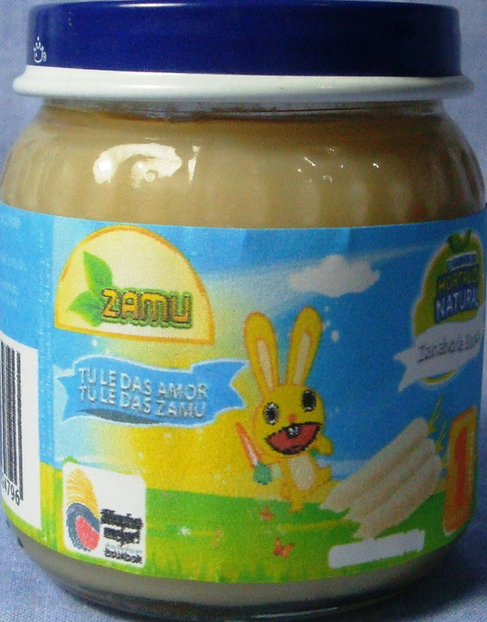
Diseño
Guayaquil, 10 de Mayo del 2012 ESPOL-FEN Stalin R., Manuel Q., Karla C.

Slide 42

Etiqueta
Guayaquil, 10 de Mayo del 2012 ESPOL-FEN Stalin R., Manuel Q., Karla C.

Slide 43
Precio
El P.V.P de nuestro producto será de $ 0,85 ctvs. Por unidad.
Guayaquil, 10 de Mayo del 2012 ESPOL-FEN Stalin R., Manuel Q., Karla C.

Slide 44
Precios de referencia en el mercado
Marca | Precio | Peso
Gerber | 0,91 ctvs. | 113 gr.
Alpina Baby | 0,85 ctvs. | 113 gr.
San Jorge | 0,84 ctvs. | 113 gr.
Guayaquil, 10 de Mayo del 2012 ESPOL-FEN Stalin R., Manuel Q., Karla C.

Slide 45
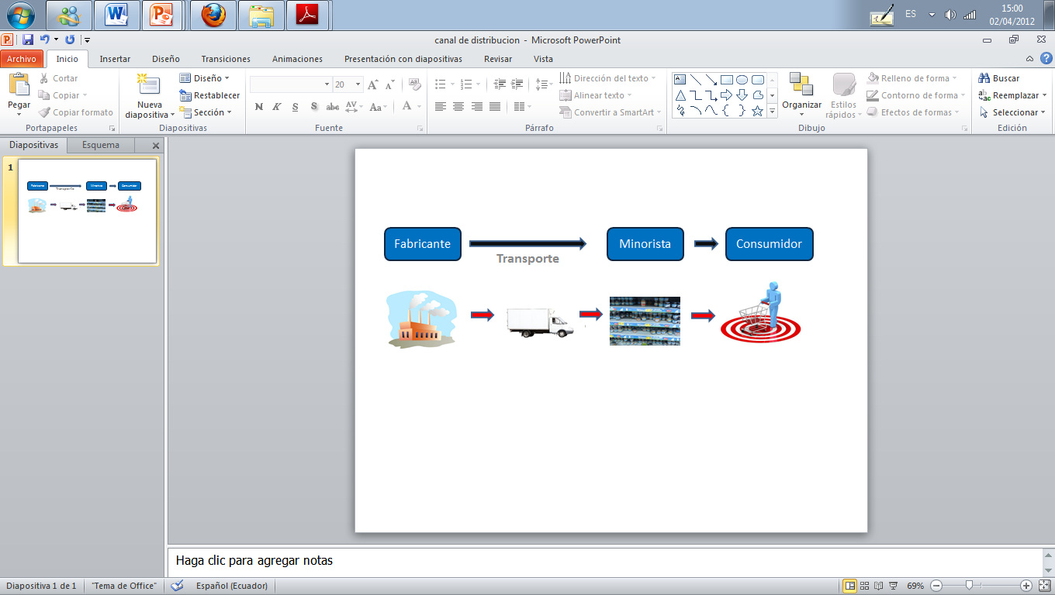
Distribución
Guayaquil, 10 de Mayo del 2012 ESPOL-FEN Stalin R., Manuel Q., Karla C.

Slide 46



Promoción
Prensa
Radio
Guayaquil, 10 de Mayo del 2012 ESPOL-FEN Stalin R., Manuel Q., Karla C.

Slide 47

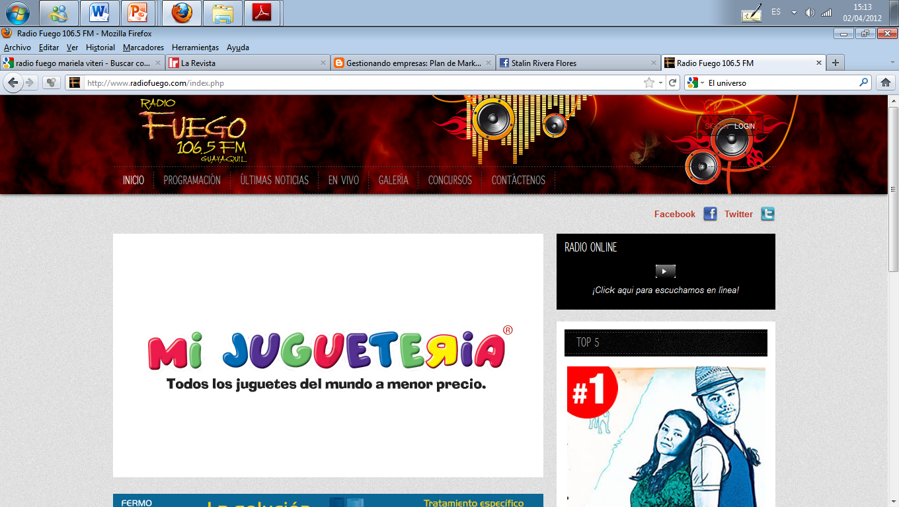
Tabla de programación
Radio | Programa | Lunes | Martes | Miércoles | Jueves | Viernes
 | Radiación temprana | 7:00 a 8:00 am | 7:00 a 8:00 am | 7:00 a 8:00 am | 7:00 a 8:00 am | 7:00 a 8:00 am
 | Qué pasa con Mariela | 10:00 a 11:00 am | 10:00 a 11:00 am | 10:00 a 11:00 am | 10:00 a 11:00 am | 10:00 a 11:00 am
Guayaquil, 10 de Mayo del 2012 ESPOL-FEN Stalin R., Manuel Q., Karla C.

Slide 48

Afiche
Guayaquil, 10 de Mayo del 2012 ESPOL-FEN Stalin R., Manuel Q., Karla C.

Slide 49
  Importancia y necesidades del producto
¿Para Qué? | Facilitar a las madres de familia la obtención, de rápida adquisición.
¿Por qué? | Es un producto esencial y nutritivo para el correcto desarrollo de los infantes.
¿Para Quién? | Para los infantes mayores de 6 meses, ayuda a una fácil digestión.
Cuándo? | Dada las tasas de natalidad y la necesidad de nutrientes en la alimentación diaria, el producto es factible en la actualidad.
¿Dónde? | La factibilidad de comercialización hace que nos ubiquemos en las ciudades principales dada el tamaño de su mercado.
¿Cuánto? | Dependerá del mercado meta y los incrementos de las tasas de natalidad.
Guayaquil, 10 de Mayo del 2012 ESPOL-FEN Stalin R., Manuel Q., Karla C.

Slide 50
Estudio Técnico y Legal

Slide 51

Requerimientos para el proyecto
La ubicación e infraestructura de la planta.
La maquinaria a utilizar.
Materia prima disponible.
Guayaquil, 10 de Mayo del 2012 ESPOL-FEN Stalin R., Manuel Q., Karla C.

Slide 52
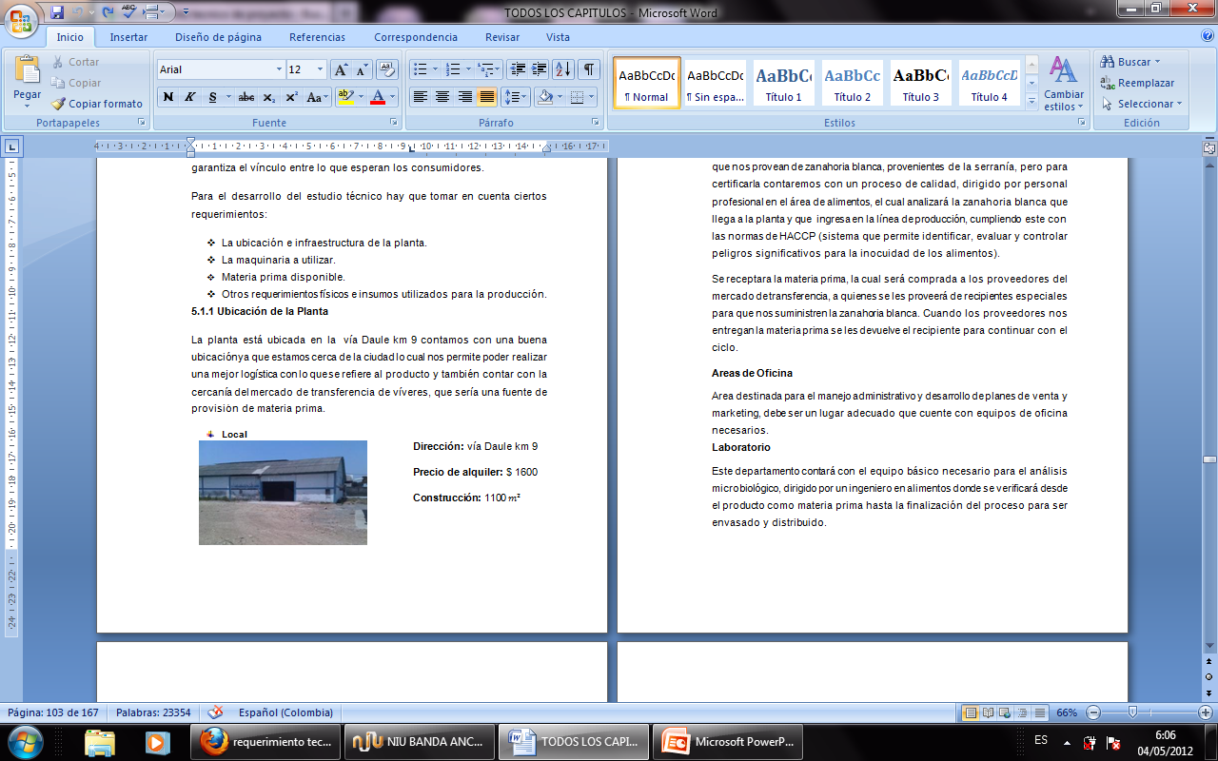
Ubicación de la Planta
Dirección: vía Daule km 9
Guayaquil, 10 de Mayo del 2012 ESPOL-FEN Stalin R., Manuel Q., Karla C.

Slide 53
Infraestructura de la Planta
Laboratorio
Bodega de almacenamiento
Área de sanitarios
Área de proceso
Guayaquil, 10 de Mayo del 2012 ESPOL-FEN Stalin R., Manuel Q., Karla C.

Slide 54
Maquinaria y Equipos
Lavadora y peladora
Selladora
Pasteurizador
Etiquetador
Llenadora
Marmita
Tanque de mezcla
Guayaquil, 10 de Mayo del 2012 ESPOL-FEN Stalin R., Manuel Q., Karla C.

Slide 55
Otros Equipos
Balanza electrónica
Cámara de enfriamiento y congelación
Guayaquil, 10 de Mayo del 2012 ESPOL-FEN Stalin R., Manuel Q., Karla C.

Slide 56






Capacidad instalada y utilizada
Nuestra empresa buscará alianzas estratégicas para ingresar al mercado de las siguientes cadenas de distribución:
Guayaquil, 10 de Mayo del 2012 ESPOL-FEN Stalin R., Manuel Q., Karla C.

Slide 57
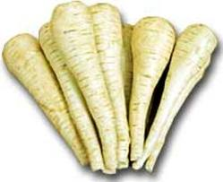
Materia Prima requerida
zanahoria blanca
Azúcar
Canela
Sorbato de potasio (persevante)
Guayaquil, 10 de Mayo del 2012 ESPOL-FEN Stalin R., Manuel Q., Karla C.

Slide 58
Requerimientos de mano de obra
Tomando en consideración la producción estimada de 462.871 unidades.
Guayaquil, 10 de Mayo del 2012 ESPOL-FEN Stalin R., Manuel Q., Karla C.

Slide 59
Otros requerimientos e insumos de producción
Balanza Mecánica
Implementos de los obreros
Vehículos
Materiales indirectos
Suministros y servicios
Asistencia técnica
Guayaquil, 10 de Mayo del 2012 ESPOL-FEN Stalin R., Manuel Q., Karla C.

Slide 60
Diseño de Procesos y Línea de Producción
Buscamos la preservación de la zanahoria
Proceso de la compota
Guayaquil, 10 de Mayo del 2012 ESPOL-FEN Stalin R., Manuel Q., Karla C.

Slide 61
. Descripción del proceso de transformación de la zanahoria blanca en puré
Recepción de la zanahoria
Lavado
Pelado
Cocción
Trituración
Almacenaje
Guayaquil, 10 de Mayo del 2012 ESPOL-FEN Stalin R., Manuel Q., Karla C.

Slide 62
Descripción del proceso de la compota
Recepción de materia prima
Empaquetado
Almacenado
Tanque de mezcla
Cocción
Llenado
Sellado
Pasteurizado
Etiquetado
Guayaquil, 10 de Mayo del 2012 ESPOL-FEN Stalin R., Manuel Q., Karla C.

Slide 63
Permisos de Funcionamiento de la Compañía
Nombre de la Compañía: KAMBRI S.A
Compañía Sociedad anónima
Nombre Fantasía de la compañía: Zamu
Copia del RUC
Copia de cédula
Guayaquil, 10 de Mayo del 2012 ESPOL-FEN Stalin R., Manuel Q., Karla C.

Slide 64
Permiso Municipal e Inversiones
Los permisos municipales pagaderos de acuerdo a lo que establece la ley.
Guayaquil, 10 de Mayo del 2012 ESPOL-FEN Stalin R., Manuel Q., Karla C.

Slide 65
Estudio financiero

Slide 66
Inversiones fijas o tangibles
De acuerdo a lo utilizado en la adquisición de la maquinaria.
Guayaquil, 10 de Mayo del 2012 ESPOL-FEN Stalin R., Manuel Q., Karla C.

Slide 67
Guayaquil, 10 de Mayo del 2012 ESPOL-FEN Stalin R., Manuel Q., Karla C.

Slide 68
Capital de Trabajo
El método de déficit acumulado máximo
Guayaquil, 10 de Mayo del 2012 ESPOL-FEN Stalin R., Manuel Q., Karla C.

Slide 69
Guayaquil, 10 de Mayo del 2012 ESPOL-FEN Stalin R., Manuel Q., Karla C.

Slide 70
El financiamiento de la empresa será con aportes propios y créditos bancarios; el 39,37%
Guayaquil, 10 de Mayo del 2012 ESPOL-FEN Stalin R., Manuel Q., Karla C.

Slide 71
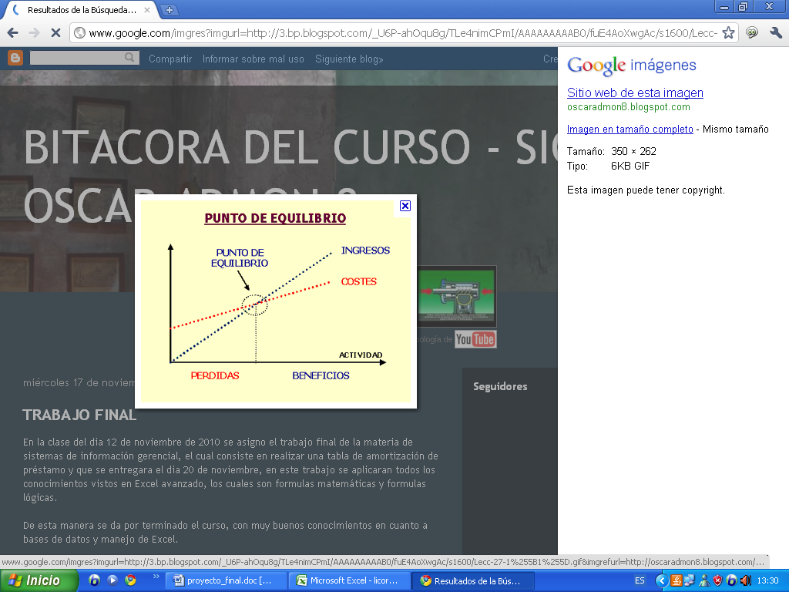
PUNTO DE EQUILIBRIO
CF/MG = 120,123.70/0.46 = 261,138 compotas al año .
Guayaquil, 10 de Mayo del 2012 ESPOL-FEN Stalin R., Manuel Q., Karla C.

Slide 72
VAN
El Van que obtuvimos es:
VAN= $ 335.886,41
Guayaquil, 10 de Mayo del 2012 ESPOL-FEN Stalin R., Manuel Q., Karla C.

Slide 73
Flujo de Caja
Guayaquil, 10 de Mayo del 2012 ESPOL-FEN Stalin R., Manuel Q., Karla C.

Slide 74
Externalidad positiva
Creación de Fuentes de trabajo
Aumentar la productividad del país
Guayaquil, 10 de Mayo del 2012 ESPOL-FEN Stalin R., Manuel Q., Karla C.

Slide 75
Externalidad negativa
Manejo inadecuado de los desechos luego de su consumo, lo que provocaría contaminación ambiental.
Guayaquil, 10 de Mayo del 2012 ESPOL-FEN Stalin R., Manuel Q., Karla C.

Slide 76
Elaboración Social
El objetivo del análisis acerca del impacto ambiental, es controlar y prevenir los posibles efectos Secundarios
Guayaquil, 10 de Mayo del 2012 ESPOL-FEN Stalin R., Manuel Q., Karla C.

Slide 77
Matriz de Leopold
Observar los aspectos positivos y negativos que se dan en el medio ambiente
Guayaquil, 10 de Mayo del 2012 ESPOL-FEN Stalin R., Manuel Q., Karla C.

Slide 78
Análisis la Matriz de Leopold
Al evaluar esta matriz podemos observar los efectos que tendrían las diferentes acciones.
Guayaquil, 10 de Mayo del 2012 ESPOL-FEN Stalin R., Manuel Q., Karla C.

Slide 79
CONCLUSIONES
El proyecto es viables económicamente y genera satisfacción social
Guayaquil, 10 de Mayo del 2012 ESPOL-FEN Stalin R., Manuel Q., Karla C.

Slide 80
RECOMENDACIONES
Busca el incentivo de la zanahoria por ser una fuente de vitaminas y minerales
Guayaquil, 10 de Mayo del 2012 ESPOL-FEN Stalin R., Manuel Q., Karla C.

Slide 81

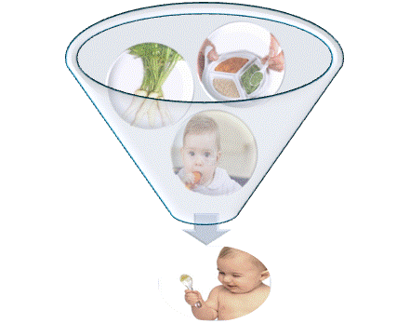
Gracias
Guayaquil, 10 de Mayo del 2012 ESPOL-FEN Stalin R., Manuel Q., Karla C.

